Slide 2
APLICACIONES DISTRIBUIDAS
MÁQUINAS VIRTUALES

Slide 3
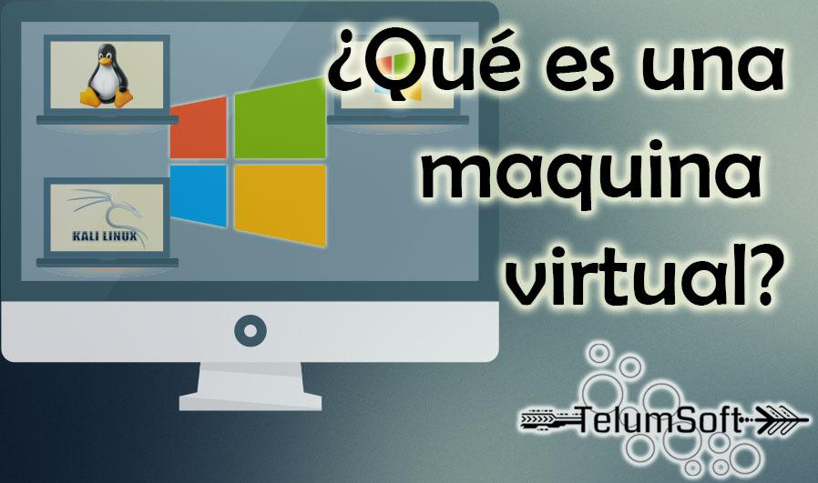
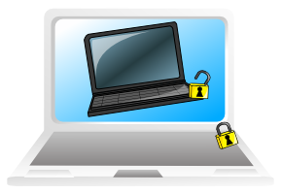
APLICACIONES DISTRIBUIDAS
¿Que es una máquina virtual?
Una máquina virtual es un software que crea una capa independiente donde se emula el funcionamiento de un ordenador real con todos los componentes de hardware que necesita para funcionar (disco duro, memoria RAM, tarjetas de red, tarjeta gráfica, etc.) y que puede ejecutar cualquier sistema operativo o programa, tal y como lo haría un ordenador real. Toda esta emulación se encapsula en una serie de archivos que actúan como contendor desde el que se ejecuta la máquina virtual en una ventana de tu ordenador como si de un programa más se tratara y sin que nada de lo que suceda en el interior de esa ventana afecte al ordenador que la ejecuta.

Slide 4
¿Para qué sirven las máquinas virtuales?
Existen diversos usos para las máquinas virtuales, pero ya que permiten emular casi cualquier sistema operativo estándar (Windows, GNU/Linux, MacOS, Android, etc.), y dado que se ejecutan en una capa de software diferente y totalmente aislada, uno de los usos más frecuentes es el de probar diferentes sistemas operativos, programas o configuraciones con total seguridad para tu ordenador real ya que, si algo falla en la máquina virtual, este fallo no afectará en absoluto al ordenador que la ejecuta.
De ese modo, si por ejemplo, sospechamos de un archivo que pudiera estar infectado por un virus o software malicioso, podemos ejecutarlo en una máquina virtual para comprobar su fiabilidad. Si no sucede nada, podremos usarlo en nuestro equipo. En caso contrario, sólo afectará a la máquina virtual y nuestro equipo se mantendrá inmune al ataque.

Slide 5
Tipos de máquinas virtuales
Máquinas virtuales de sistema
También denominadas máquinas virtuales de virtualización completa, proporcionan un sustituto de una máquina real. Proporcionan la funcionalidad necesaria para ejecutar sistemas operativos completos .
Máquinas virtuales de proceso
Están diseñadas para ejecutar programas informáticos en un entorno independiente de la plataforma.Algunas máquinas virtuales, como QEMU , están diseñadas para emular también diferentes arquitecturas y permitir la ejecución de aplicaciones de software y sistemas operativos escritos para otra CPU o arquitectura.

Slide 6
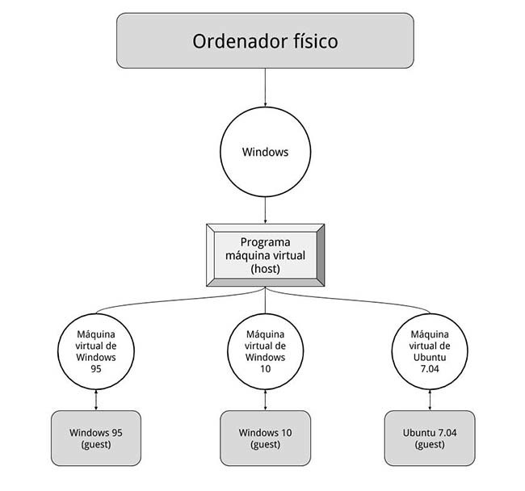
Máquinas virtuales de sistema
Una máquina virtual de sistema es aquella que emula a un ordenador completo. En palabras llanas, es un software que puede hacerse pasar por otro dispositivo como un PC de tal modo que puedes ejecutar otro sistema operativo en su interior. Tiene su propio disco duro, memoria, tarjeta gráfica y demás componentes de hardware, aunque todos ellos son virtuales.
Que sus componentes sean virtuales no quiere decir necesariamente que no existan. Por ejemplo, una máquina virtual puede tener unos recursos reservados de 2 GB de RAM y 20 GB de disco duro, que obviamente salen de algún sitio: del PC donde está instalada la máquina virtual, también llamado a veces el hipervisor, el host o el anfitrión. Otros dispositivos podrían realmente ser inexistentes físicamente, como por ejemplo un CD-ROM que en verdad es el contenido de una imagen ISO en vez de un lector de CD de verdad.

Slide 7
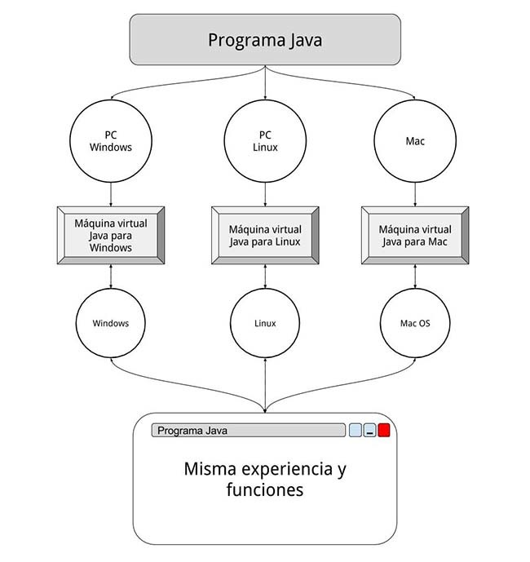
Máquinas virtuales de proceso
Una máquina virtual de proceso es menos ambiciosa que una de sistema. En vez de emular un PC por completo, ejecuta un proceso concreto, como una aplicación, en su entorno de ejecución.
Esto es de utilidad a la hora de desarrollar aplicaciones para varias plataformas, pues en vez de tener que programar específicamente para cada sistema, el entorno de ejecución (es decir, la máquina virtual) es el que se encarga de lidiar con el sistema operativo.

Slide 8
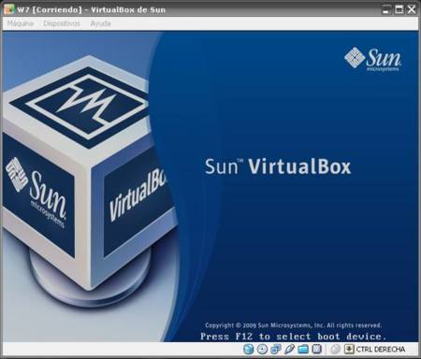
Cómo se usa una máquina virtual
Para usar una máquina virtual lo primero que necesitamos es instalar una aplicación en nuestro PC capaz de crearla o al menos reproducirla. Hay varias aplicaciones muy conocidas capaces de hacer esto, aunque las más famosas son VMWare, VirtualBox, QEMU y Parallels.
La importancia de una máquina virtual para asegurar el funcionamiento de software antiguo es tanta que Microsoft ha lanzado durante estos años varios programas para Windows con este fin. Es el caso del Virtual PC, Windows XP Mode o el nuevo HyperV.

Slide 9
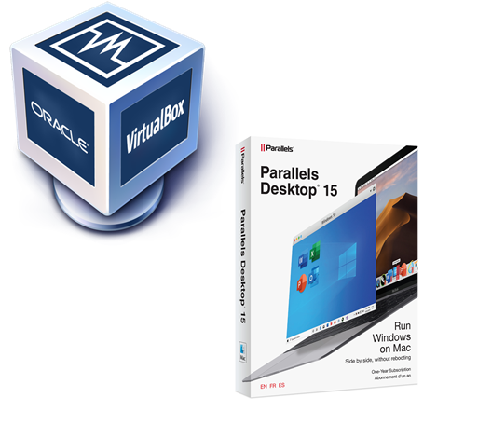
Programas para montar una MV
•Virtual Box – Actualmente es desarrollado por Oracle y es totalmente gratis. Viene con un sinnúmero de características que facilitan la creación y el mantenimiento de una maquina virtual. Las descripciones y los parámetros de las maquinas virtuales se almacenan en archivos XML que permita la portabilidad e intercambio de archivos entre “Host” y el “guest”.
•Parallels – Aunque es bien conocido por su versión de MAC OS X, Parallels también corre virtualización en Windows y Linux. Este programa tiene un buen rendimiento o “performance” gracias a un enlace directo, es decir esta optimizado para correr en procesadores Intel y AMD.

Slide 10
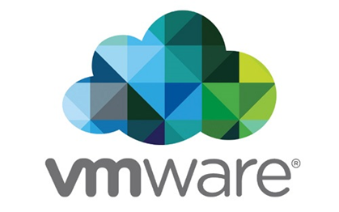
Programas para montar una MV
•VMware – Viene en dos versiones: VM Player y VMware Workstation.
• VMware Player es la versión gratuita para usuarios casuales que no necesitan opciones avanzadas.
• En el caso de VMware Workstation, esta incluye todas las características de VMware Player como fácil creación de maquinas virtuales, optimización de hardware e impresión si necesidad de instalar controladores o “drivers”.

Slide 11

Ventajas de las MV
•Consolidación de servidores: Convertir muchos servidores físicos en virtuales. De este modo se aprovecha el hardware disponible de la mejor manera posible.
•Recuperación ante desastres: Las maquinas virtuales se pueden salvar muy fácilmente, y además su estado se puede almacenar, por lo que en caso de desastre se puede recuperar la información con rapidez.
•Pruebas de aplicaciones: En muchas ocasiones se necesita un entorno limpio para probar una aplicación. Usar una maquina virtual permite instalar un sistema operativo desde cero, probar la aplicación y luego eliminar la maquina.

Slide 12
Ventajas de las MV
•Ejecución de entornos completos sin instalación ni configuración: la posibilidad de descargar maquinas virtuales desde internet permite ahorrar tiempo en instalaciones y configuraciones. Existen muchas maquinas virtuales con servidores LAMP(Linux, Apache, MySQL y PHP) completos listos para ser usados.
•Aplicaciones portátiles: Con el uso de las maquinas virtuales se pueden tener PCs completos listos para usar en dispositivos USB, lo que pueden ser de mucha utilidad para tener un entorno privado y usarlo en cualquier PC.

Slide 13

Desventajas de las MV
•Una de las deventajas es que agregan gran complejidad al sistema en tiempo de ejecución. La principal desventaja de la máquina virtual, es que en la aplicación de algunos proceso tendrá como efecto la lentitud del computador, es decir, la computadora en la cual se esta ejecutando este proceso debe tener una capacidad bastante notable “debe ser de gran capacidad o potente”.
•Los lenguajes basados en máquina virtual, poseen una desventaja es que efectivamente son más lentos que los lenguajes completamente compilados, debido a la sobrecarga que genera tener una capa de software intermedia entre la aplicación y el hardware de la computadora, sin embargo, Esta desventaja no es demasiado crítica.

Slide 14
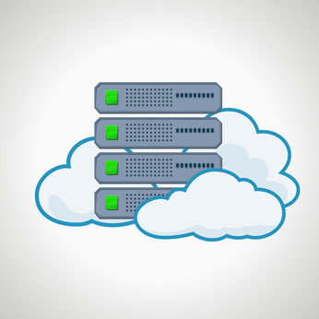
Máquinas virtuales en la nube
Son aquellas que residen en la nube, o lo que es lo mismo son los servicios IaaS (Infraestructura as a Service).
En concreto, la oferta de IaaS De Microsoft son las máquinas virtuales de Azure.
Cuando se contrata una máquina virtual, se está alquilando hardware virtualizado , es decir capacidad de procesamiento (memoria, CPU, disco duro,…), al que se tiene acceso a través de Internet, con la ventaja de que se paga sólo por el uso real que se haga de la capacidad contratada.
El cliente simplemente contrata un determinado volumen de computación y la empresa proveedora de nube se encarga de garantizar el servicio.

Slide 15

Desventajas de las máquinas virtuales en la nube
Lag: Aumento del tiempo de respuesta o latencia
Puesto que este servicio se basa en Internet, los datos deben viajar desde y hasta su servidor virtual en la nube. Si los servidores de la nube en ese momento tienen mucha carga de trabajo, o si Internet está demasiado saturado nunca tendrá una respuesta instantánea.
Menor rendimiento
Dado que una máquina virtual corre en una capa intermedia a la del hardware real, puede tener un rendimiento inferior al de una máquina física.

Slide 16
Desventajas de las máquinas virtuales en la nube
Conexión a Internet permanente y de calidad
Se requiere una conexión permanente a Internet, con una buena velocidad ya que el acceso a la máquina virtual depende al 100% de ella.
En el período que la conexión a Internet esté caída no podrá trabajar con sus aplicaciones ni acceder a sus datos.
Para evitar estas situaciones se recomienda redundar las comunicaciones y contratar dos conexiones con proveedores distintos.
En ocasiones, aun cuando se disponga de una conexión de velocidad alta, una aplicación en la nube puede resultar más lenta que una aplicación similar instalada en un ordenador físico y localizado en su oficina ya que, en ocasiones (por ejemplo una actualización), la información debe ser enviada de ida y vuelta desde su ordenador hacia los servidores en la nube.

Slide 17

Ventajas de las máquinas virtuales en la nube
Evita inversiones en hardware
El hardware físico subyacente sobre el que funciona una máquina virtual es configurado y mantenido por el proveedor del servicio. Yo no debe preocuparse por el mantenimiento y la renovación de sus equipos.
Últimas versiones de Software
El proveedor asegura la actualización a la última versión del software incluido (Windows, Linux, SQL Server…)
Tarificación por uso
La facturación se realiza por uso, es decir, por el tiempo que realmente se haya utilizado el servicio.
Por ello es posible apagar el servidor cuando no se esté utilizando y, como consecuencia, pagar menos.

Slide 18
Ventajas de las máquinas virtuales en la nube
Accesibilidad
Se puede acceder a la máquina virtual en la nube desde cualquier lugar, siempre que se disponga de conexión a Internet.
Costes y tiempos de implantación mínimos
El tiempo que transcurre desde que surge la necesidad de adquirir un servidor hasta que se dispone de él, es mínimo.
Sin costes ocultos
No hay electricidad, refrigeración, espacio ocupado, control de accesos, etc.
Todos esos costes que deberíamos de sumar a la propiedad de infraestructura, desaparecen.
Simplemente tendrá un gasto mensual por el uso que haga de la infraestructura.

